Slide 1

Введение в разработку универсальных приложений на платформе Windows Часть 1: Введение в UWP
Дмитрий Сошников
dmitryso@microsoft.com | twitter.com/shwars | blog.soshnikov.com
Microsoft

Slide 2
Платформа Microsoft

Slide 3

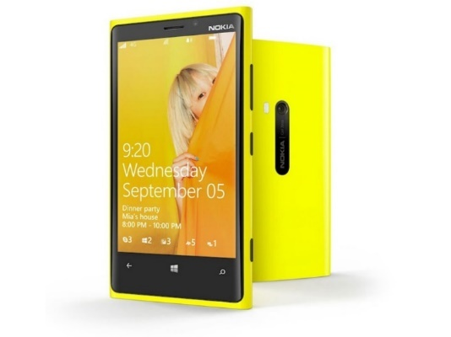
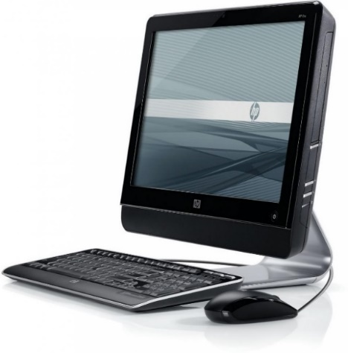
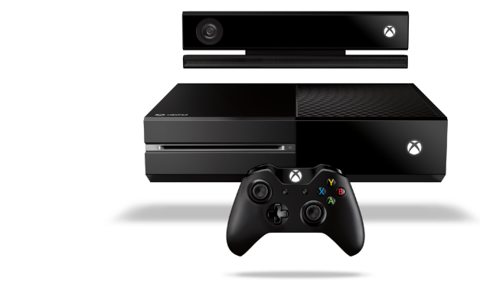
В каком мире мы живём…
Облако
Компьютер
Смарт
Гостиная
Notes:
Рассказываем про то, что в современном мире очень важен как код, работающий в облаке, так и код, работающий на разных клиентских устройствах. Майкрософт – единственная компания, которая контролирует платформу как в облаке, так и на различных клиентах (ПК, таблет, смартфон, гостиная, устройства)

Slide 4
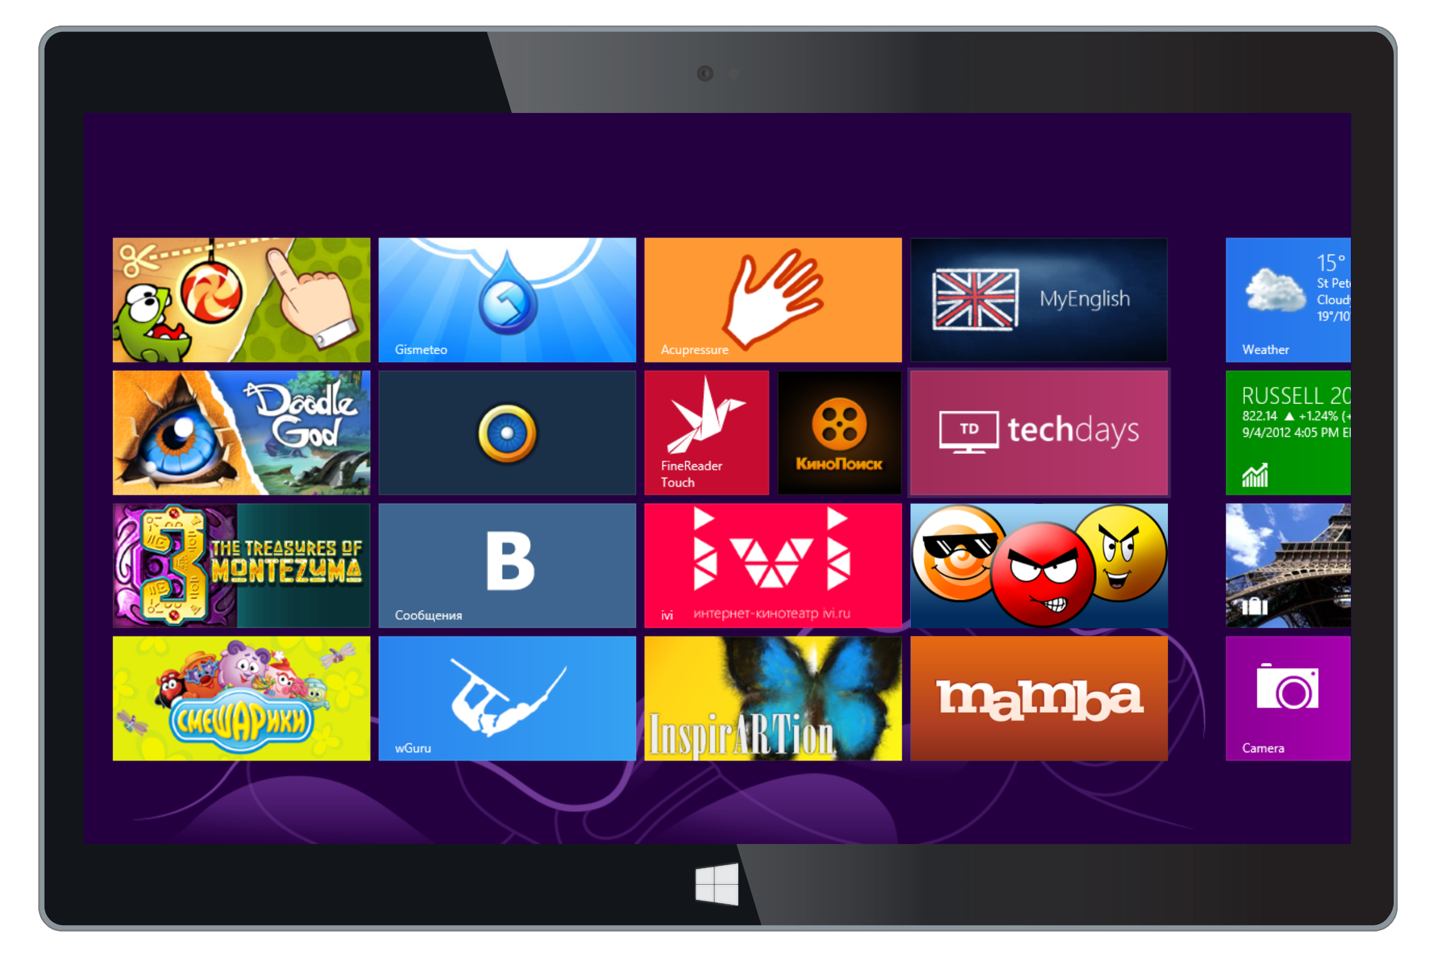

Slide 5
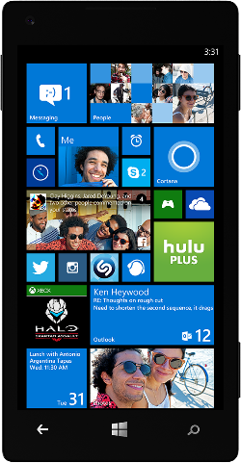
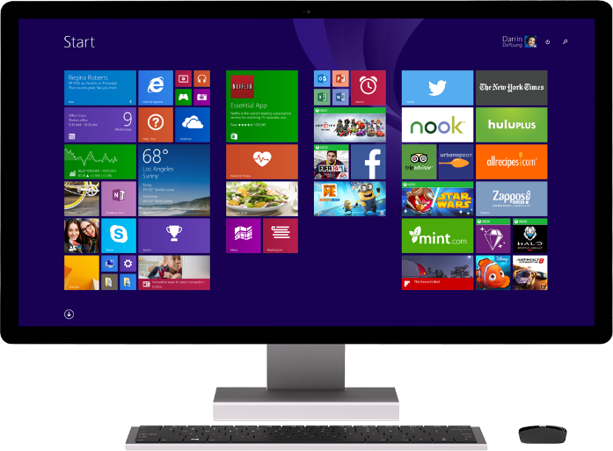
7
XNA
SL
C# XAML
HTML JS
C++ DX
C++ DX
SL
C# XAML
HTML JS
C++ DX
8
Общее ядро ОС, разные API
8.1
SL
C#/XAML HTML/JS C++/DX
Общее ядро ОС, общее WinRT API
Notes:
Обратимся к истории. Все начиналось с Windows Phone и Windows 8, которые были разными платформами – с общим дизайном и немного похожими моделями программирования. Windows 8 – общее ядро. Windows 8.1 – общее ядро и общее API. Это та точка, на которой мы находимся сейчас.

Slide 6
UWP: Платформа универсальных приложений

Slide 7
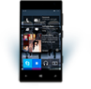

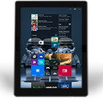
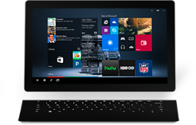

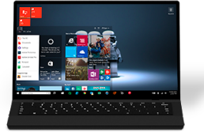

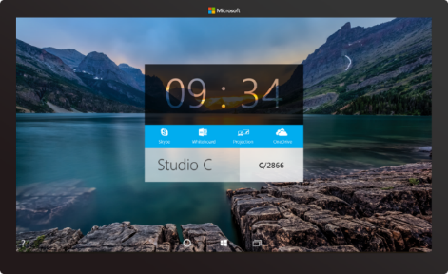

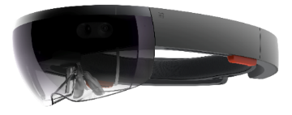
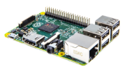


2-в-1 (планшет или лаптоп)
Ноутбук
Настольный ПК или всё-в-одном
Смартфон
Фаблет
Планшет
Бoльшой планшет
Windows 10
Surface Hub
Xbox
Hololens
IoT
Notes:
Windows 10 runs on a wide variety of devices, from phones with a 4.5” screen, through phablets, tablets, PCs, laptops, convertibles such as the Surface, on desktops and All-in-ones, to the Xbox in your living room and right up to giant 84” screens such as our team collaboration device, the Surface Hub. And it also takes in very tiny cheap computers such as the Raspberry Pi 2, and innovative hardware such as the Hololens.

Slide 8
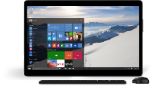
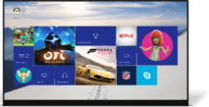
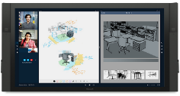
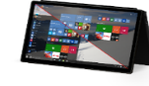
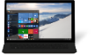
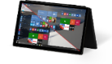
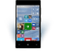
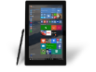
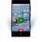
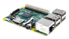










PC
XBox
Mobile
Surface Hub
Devices +IoT
Различные семейства устройств
HoloLens
Универсальные приложения
Адаптивный интерфейс
Переисполь-зование кода
Естественное взаимодей-ствие
Один магазин+ и центр разработчика
Одно SDK + Инструменты
Одна универсальная платоформа Windows
Notes:
We’ve divided this broad range of hardware into different device families – as developers you will likely build apps that target one or more device families.
<click>
We have small devices and IoT, phones and small tablets are in the Mobile device family, large tablets and PCs in the PC (or as we more usually call it, Desktop) family, the Xbox, Surface Hub (or ‘Team’) and finally the Hololens
<click>
And all of these device families run the same developer platform – the Universal Windows Platform. You can build a single app that can run across all these device families using a single SDK and distribute apps through a single store.
Of course, with this diversity of devices, what we are *not* saying is that you should create one app that kind of works adequately across all these devices. No, we want you to create apps that shine on each device family, so we’ve added APIs, controls and tools to help you build an adaptive UI.

Slide 9
WPF
WF
MFC
XAML
HTML
Bridging technologies
Obj.C
iOS
Java
Android
Web
hosted
Win32
desktop
DirectX
.Net
languages
C++
.Net
languages
C++
& CX
WWA
.Net
runtime
Universal Windows Platform
Windows 10
operating system
Notes:
So let’s take a look at the different ways you can build apps for Windows 10.
<click>
First of all there are the ‘traditional’ ways of building apps for Windows desktop, using tools such as WPF, MFC and full .NET. These are what we term ‘CWA’ (Classic Windows Apps) and are still a great way of building apps for Windows desktop. Although, note that we are working on some tools, called Project ‘Centennial’ that will allow CWAs to be packaged for distribution through the Windows Store – more on that later.
<click>
Then, we’ve got the new UWP, which is based on the Windows Runtime APIs that we used for building Windows Store apps in Windows 8.x and Windows Phone 8.1. Here you can use HTML and JavaScript to create universal Windows apps, or XAML and C#/VB or C++, or you can use DirectX and one of the many popular middleware packages to create games. And these all build upon the UWP APIs and can run across all Windows 10 devices.
<click>
Finally, we’ve got a number of bridging technologies. We want to enable developers to use whichever technologies they are comfortable with, and help them to create Windows apps. So we’ve got eh Windows Bridge for iOS, the Windows Bridge for Android, hosted Web Apps to help web sites to be discoverable through the Windows Store and to call UWP APIs, and a Bridge for classical Windows Apps. More on all of those soon.

Slide 10
Универсальная платформа приложений: API
Storage
DirectX 12
Speech and Cortana
Networking
NFC and Bluetooth
Holographic
Audio and Video
Appointments/Calendar
Authentication Broker
Background Transfer
Maps and Location
Sensors: Accelerometer, light, magnet …
Tiles and Notifications
App to App and App Services
Inking
XAML
Background Tasks
Data Roaming
Data.XML
Media Casting
… и многие другие!
Notes:
And it’s a big API!
Here’s just a sample of some of the feature areas that UWP APIs cover.
As you build apps against the UWP, you will find that the vast majority of the things you want to enable can be achieved by APIs that are in the UWP – and therefore available across all Windows 10 devices. We do have a way of calling device family-specific APIs, and we’ll come onto that shortly. But most of what you need can be found in the UWP.

Slide 11

Что нужно для разработки UWP-приложения?
Community Edition
Express for Windows
Professional/Enterprise
Установленные средства разработки универсальных приложений

Slide 12
Что представляет собой UWP-приложение
Одна или более «страниц»
Дизайн
Поведение
Код запуска App.xaml
Манифест приложения
Иконки приложения
Вспомогательные файлы

Slide 13
Разделение дизайна и поведения
XAML - дизайн
C# - поведение
<Page>
<Grid>
<Grid.ColumnDefinitions>
<ColumnDefinition Width="*"/>
<ColumnDefinition Width="*"/>
</Grid.ColumnDefinitions>
<Button
Grid.Column="0"
x:Name="btn"
Click="btn_Click"/>
<TextBlock
x:Name="txt“
Grid.Column="1"/>
</Grid>
</Page>
Random Rnd = new Random();
private void btn_Click(object sender,
RoutedEventArgs e)
{
var x = Rnd.Next(1, 7);
btn.Content = x.ToString();
txt.Text += string.Format(
"You pressed {0} at {1}\n",
x, DateTime.Now);
}

Slide 14
DEMO 01: OpenWeatherMap.Simple

Slide 15
Асинхронное программирование
var cli = new HttpClient();
var res = cli.GetString("http://address…");
dynamic x = DeserializeObject(res);
Синхронно
var cli = new HttpClient();
var future = cli.GetStringAsync("http://address…");
future.ContinueWith(res =>
{
dynamic x = DeserializeObject(res);
…
}
Асинхронно
async
async
var cli = new HttpClient();
var res = await cli.GetStringAsync("http://address…");
dynamic x = DeserializeObject(res);

Slide 16
Как организовать обновление страницы
DispatcherTimer dt = new DispatcherTimer()
{ Interval = TimeSpan.FromMinutes(1) };
public MainPage()
{
this.InitializeComponent();
dt.Tick += Refresh;
dt.Start();
}
private async void Refresh(object sender, object e)
{
…
}

Slide 17
DEMO 02: OpenWeatherMap с авто-обновлением

Slide 18
Элементы управления XAML
Контейнеры
Простые элементы
StackPanel
Grid
Canvas
TextBlock
TextBox
Image
Button
CheckBox
ComboBox
Коллекции
Хитрые элементы
ItemsControl
ListBox
GridView / ListView
Hub
Pivot
DatePicker
TimePicker
Rectangle
Ellipse
MediaElement

Slide 19
Мораль
Разрабатывать универсальные приложения Windows очень просто
Основа приложения – это дизайн (XAML) и логика (C#/VB/…)
Есть ещё и другие подходы к созданию приложений
HTML+JS (стек для тех, кто привык к вебу)
DirectX + C++ (игры/графика на Windows)
Unity (кросс-платформенная разработка игр)
Приложения могут эффективно брать данные из интернет
Асинхронные API позволяют приложениям быть отзывчивыми

Slide 20

Контакты
Дмитрий Сошников
Microsoft
dmitryso@microsoft.com & @shwars
blogs.msdn.com/sos & blog.soshnikov.com

